Slide 1
TOÁN 8
Tập 2
Chương VI
Bài tập cuối chương VI - Tiết 1

Slide 2
Câu 1: Muốn thống kê thời gian tự học ở nhà mỗi ngày của các bạn trong lớp, ta dùng phương pháp nào để thu thập dữ liệu?
A. Quan sát
B. Làm thí nghiệm
C. Lập bảng hỏi hoặc phỏng vấn.

Slide 3
Câu 1: Có mấy loại dữ liệu thống kê?
A. 1
B. 3
C. 4
D. 2

Slide 4
Câu 3: Gieo ngẫu nhiên xúc xắc 40 lần thì có 15 lần xuất hiện mặt 2 chấm. Xác suất thực nghiệm của biến cố: “Xuất hiện mặt 2 chấm” là:
A. $\frac{\text{3}}{\text{8}}$
C. 1
B. $\frac{\text{25}}{\text{40}}$
D. $\frac{\text{2}}{\text{40}}$

Slide 5
Lớp chia thành 5 nhóm thực hiện sơ đồ hóa kiến thức trọng tâm trong chương VI
Nhóm 3:
Phân tích và xử lí dữ liệu thu được ở dạng bảng, biểu đồ.
Nhóm 1:
Thu thập và phân tích dữ liệu
Nhóm 2:
Mô tả và biểu diễn dữ liệu trên các bảng, biểu đồ
Nhóm 4:
Xác suất của biến cố ngẫu nhiên trong một số trò chơi đơn giản
Nhóm 5:
Xác suất thực nghiệm của một biến cố trong một số trò chơi đơn giản

Slide 6
Bài 2 (SGK - tr.37) Biểu đồ cột kép trong Hình 39 biểu diễn số lượng học sinh trung học cơ sở (THCS) và trung học phổ thông (THPT) của Việt Nam trong các năm học 2016 – 2017, 2017 – 2018, 2018 – 2019, 2019 – 2020.

Slide 7
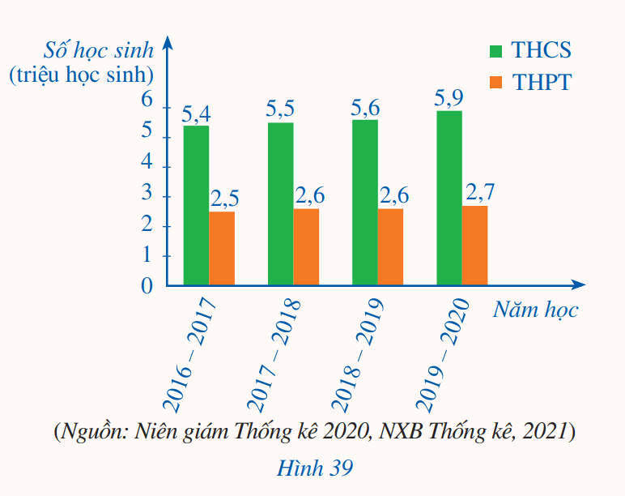
a) Lập bảng thống kê số lượng học sinh THCS và THPT của Việt Nam trong các năm học đó (đơn vị: triệu học sinh) theo mẫu sau:
Giải
Năm học | 2016 - 2017 | 2017 - 2018 | 2018 - 2019 | 2019 – 2020
Số học sinh THCS (triệu học sinh) | ? | ? | ? | ?
Số học sinh THPT (triệu học sinh) | ? | ? | ? | ?
5,4
5,5
5,6
5,9
2,5
2,6
2,6
2,7

Slide 8
b) Lập bảng thống kê tỉ số giữa số lượng học sinh THCS và số lượng học sinh THPT của Việt Nam trong các năm học đó theo mẫu sau (viết tỉ số ở dạng số thập phân và làm tròn đến hàng phần mười):
c) Nêu nhận xét về sự thay đổi của các tỉ số trong Bảng 12.
→ Tỉ số ổn định ở các năm học 2016 - 2017, 2018 - 2019, 2019 - 2020; năm học 2017 - 2018 có sự sụt giảm nhẹ.
Năm học | 2016 - 2017 | 2017 - 2018 | 2018 - 2019 | 2019 – 2020
Tỉ số của số học sinh THCS và số học sinh THPT | ? | ? | ? | ?
2,2
2,1
2,2
2,2
Bảng 12
c) Nêu nhận xét về sự thay đổi của các tỉ số trong Bảng 12.
Tỉ số ổn định ở các năm học 2016 - 2017, 2018 - 2019, 2019 - 2020; năm học 2017 - 2018 có sự sụt giảm nhẹ.

Slide 9
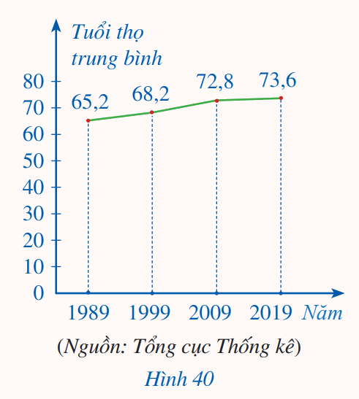
Bài 3 (SGK - tr.38) Biểu đồ đoạn thẳng trong Hình 40 biểu diễn tuổi thọ trung bình của người Việt Nam qua 30 năm (từ năm 1989 đến năm 2019).
a) Lập bảng thống kê tuổi thọ trung bình của người Việt Nam trong các năm 1989, 1999, 2009, 2019 theo mẫu sau (đơn vị: tuổi):
Năm | 1989 | 1999 | 2009 | 2019
Tuổi thọ trung bình | ? | ? | ? | ?
$$\text{65,2}$$
$$\text{68,2}$$
$$\text{72,8}$$
$$\text{73,6}$$

Slide 10
b) Một bài báo có nêu thông tin: So với năm 1989, tuổi thọ trung bình của người Việt Nam năm 2019 đã tăng lên 14%. Thông tin của bài báo đó có chính xác không?
Tỉ số phần trăm của tuổi thọ trung bình của người Việt Nam năm 2019 và tuổi thọ trung bình của người Việt Nam năm 1989 là:
$$\frac{\text{73,6}}{\text{65,2}}\text{ . 100\%} \text{≈} \text{112,9\%}$$
(Tức là chỉ tăng khoảng $\text{12,9\%}$).
Vậy nhận định của bài báo không chính xác.

Slide 11
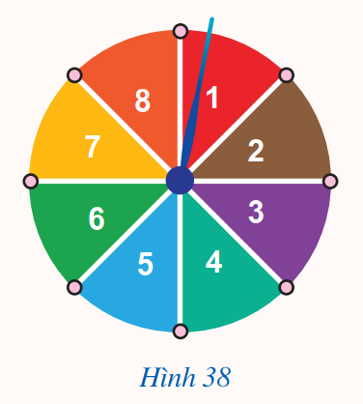
Bài tập 1: Trong trò chơi vòng quay số ở hình 18 mô tả đĩa tròn bằng bìa cứng được chia làm tám phần bằng nhau và ghi số 1; 2;3;4;5;6;7;8 chiếc kim được gắn cố định vào trục quay ở tâm của đĩa. Quay đĩa tròn một lần. Hãy tính xác xuất của biến cố:
a) “Chiếc kim chỉ vào hình quạt ghi số chia cho 4 dư 3”;
b) “Chiếc kim chỉ vào hình quạt ghi số chỉ số nguyên tố”

Slide 12
HOẠT ĐỘNG NHÓM THEO KỸ THUẬT KHĂN TRẢI BÀN
Viết câu trả lời ý b)
Viết ý kiến cá nhân
Viết ý kiến chung của cả nhóm rút ra được
Viết câu trả lời ý a)và b) của cả nhóm rút ra được
Viết câu trả lời ý a)
Viết ý kiến cá nhân
Viết ý kiến cá nhân
Viết câu trả lời ý a)
Viết câu trả lời ý b)
Viết ý kiến cá nhân

Slide 13
Giải
a) Các kết quả thuận lợi cho biến cố "Chiếc kim chỉ vào hình quạt ghi số chia cho 4 dư 3" là 3 và 7.
$⇒$ Có 2 kết quả thuận lợi cho biến cố đó.
Vậy xác suất của biến cố là: $\frac{\text{2}}{\text{8}} \text{=} \frac{\text{1}}{\text{4}}$.
b) Các kết quả thuận lợi cho biến cố "Chiếc kim chỉ vào hình quạt ghi số chỉ nguyên tố" là $\text{2}\text{;}\text{ 3}\text{;}\text{ 5}\text{;}\text{7}\text{;}$.
$\text{⇒}$ Có 6 kết quả thuận lợi cho biến cố đó.
Vậy xác suất của biến cố là: $\frac{\text{4}}{\text{8}} \text{=} \frac{\text{1}}{\text{2}}$.

Slide 14
HƯỚNG DẪN VỀ NHÀ
Bài 5 (SGK - tr.38) Một hộp có 5 chiếc thẻ cùng loại, mỗi thẻ được ghi một trong các số nguyên dương không vượt quá 5, hai thẻ khác nhau thì ghi hai số khác nhau. Lấy ngẫu nhiên một chiếc thẻ từ trong hộp, ghi lại số của thẻ lấy ra và bỏ lại thẻ đó vào hộp.
a) Sau 40 lần lấy thẻ liên tiếp, hãy tính xác suất thực nghiệm của các biến cố sau “Thẻ lấy ra ghi số chẵn” và “Thẻ lấy ra ghi số lẻ”.
b) Tính xác suất của các biến cố “Thẻ lấy ra ghi số chẵn” và “Thẻ lấy ra ghi số lẻ”.
c) Nêu mối liên hệ giữa xác suất thực nghiệm của mỗi biến cố “Thẻ lấy ra ghi số chẵn” và “Thẻ lấy ra ghi số lẻ” với xác suất của mỗi biến cố đó khi số lần lấy thẻ ngày càng lớn.

Slide 15
Giải
a) Khi số lần lấy thẻ càng lớn thì xác suất thực nghiệm của biến cố "Thẻ lấy ra ghi số chẵn" ngày càng gần xác suất của biến cố đó.
Khi số lần lấy thẻ càng lớn thì xác suất thực nghiệm của biến cố "Thẻ lấy ra ghi số lẻ" ngày càng gần xác suất của biến cố đó.
b) Các kết quả thuận lợi cho biến cố "Thẻ lấy ra ghi số chẵn" là 2, 4.
Có 2 kết quả thuận lợi cho biến cố.
Do đó, xác suất của biến cố đó là: $\frac{\text{2}}{\text{5}}$.

Slide 16
Giải
Các kết quả thuận lợi cho biến cố "Thẻ lấy ra ghi số lẻ" là 1, 3, 5.
Có 3 kết quả thuận lợi cho biến cố.
Do đó, xác suất của biến cố đó là: $\frac{\text{3}}{\text{5}}$.
c) Khi số lần lấy thẻ càng lớn thì xác suất thực nghiệm của biến cố "Thẻ lấy ra ghi số chẵn" ngày càng gần xác suất của biến cố đó (bằng $\frac{\text{2}}{\text{5}}$ ).
Khi số lần lấy thẻ càng lớn thì xác suất thực nghiệm của biến cố "Thẻ lấy ra ghi số lẻ" ngày càng gần xác suất của biến cố đó (bằng $\frac{\text{3}}{\text{5}}$ ).

Slide 17
Ôn tập kiến thức đã học trong chương VI
Chuẩn bị
Bài tập cuối chương VI – Tiết 2
Hoàn thành bài tập trong SBT

